Slide 1
Perspektiver på samarbejdet med det offentlige system
Green Care Årsmøde
Lørdag d. 23 Marts på Dalum Landbrugsskole Odense

Slide 2
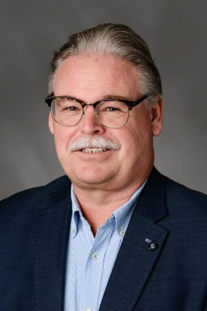
Præsentation
Sven Preisel
ASV Horsens
Nørrebrogade 38 A,
8700 Horsens
Tel.: 2338 7281
Email: spr@horsens.dk

Slide 3
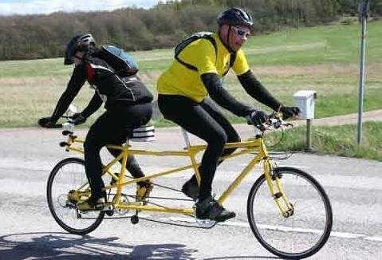
Kører vi altid samme vej i forvaltningerne?

Slide 4
Direktionen
Borgmester
Peter Sørensen
Direktionen
Kommunaldirektør
Peter Sinding Poulsen
Direktør
Karin Holland
Konstitueret direktør
Charlotte Lyrskov
Direktør
Tanja Nyborg
Velfærd og Sundhed
Teknik og Miljø
Uddannelse og Arbejdsmarked
Kultur og Medborgerskab
Direktionens Stabe

Slide 5
Her er du: Direktionen > Velfærd og Sundhed
Velfærd og Sundhed
Direktør
Karin Holland
Velfærds-og Sundhedsstaben Økonomi-og administrationschef
Søren Grotkær
Sundhed og Omsorg
Ældre- og Sundhedschef
Tage Carlsen
Handicap, psykiatri og
Socialt Udsatte
Driftschef
Cate Kristiansen
Handicap og Ældre Rådgivning og Visitation
Chef for Rådgivning og Visitation Frants Arboe
Familie og Forebyggelse
Familiechef
Ebbe Knabe

Slide 6
Her er du: Direktionen > Uddannelse og Arbejdsmarked
Uddannelse og Arbejdsmarked
Direktør
Tanja Nyborg
Økonomi og Administration
Økonomi-og administrationschef
Jette Stencel
Tværgående Enhed
for Læring
Chef
Claus Grønlund
Personale og Myndighed
Afdelingsleder
Hanne Steenberg
Tværfaglige Indsatser
Afdelingsleder
Marianne Hyltoft
Dagtilbudsområdet
Dagtilbudschef
Anne Bust
Uddannelsesområdet
Skolechef
Flemming Skaarup
Ungeenheden
Chef for Ungeenheden
Birgitte Salling
Beskæftigelsesområdet
Beskæftigelseschef
Bjarke Hilding Thomsen

Slide 7
Her er du: Direktionen > Uddannelse og Arbejdsmarked > Beskæftigelsesområdet
Beskæftigelsesområdet
Beskæftigelseschef
Bjarke Hilding Thomsen
Integration
Aktivering og Ressourceforløb
Afdelingsleder
Susanne Ramstedt
Sekretariatet
Sekretariatsleder
Malene Nordestgaard Laursen
Forlænget Sygedagpenge
og Jobafklaringsforløb
Afdelingsleder
Mette Kamp Hjøllund
Jobparate
Afdelingsleder
Arne Wind Andersen
Integration Sundparken
Tilbudsservice
Afdelingsleder
Hans-Henrik Brandt
Ydelsesafdelingen
Afdelingsleder
Pernille S. Therkelsen
Tidlig Indsats Sygedagpenge
Afdelingsleder
Charlotte Reinholt Jensen
Virksomhedsservice
Afdelingsleder
Per Fjord
Fleksjob – særlig kommunale
Fleksteam
Ressourceforløbs-
team
Mentorservice
Afdelingsleder
Robert L. Kristensen
Servicecenter og Fleksjobvisiterede
Afdelingsleder
Kate Feldt Breed
Indgang, Økonomi
og HR Team
Genbrugscentret
Værkstedsservice
Afdelingsleder
Sten Bent Tygesen
IT og Service Team

Slide 8
Hvad er vigtigt at have opmærksomhed på som anden aktør –når du vil samarbejde med det kommunale område
Research altid på kommunens hjemmeside førend du tager kontakt
Vær opmærksom på kommunes værdigrundlag –
Kommunens strategier – evt. udmeldinger fra politisk udvalg
Sørg for at kontakte de rigtige personer – gerne i første forsøg
Brug det ”rigtige sprog”
Opmærksomhed på hvad det er dit projekt kan bidrage med ind i den kommunale ramme
Udform en god beskrivelse af dit projekt
Øv dig i at beskrive din ide på max 2 min i en tlf. samtale.

Slide 9
Der generelt en øget opmærksomhed på det grønne område i den kommunale rehabilitering
Kommunalt fokusområde i adskillige kommuner i 2019, flere beslutningstagere ser mulighederne for at bruge naturen som et aktivt redskab i den kommunale indsats
Der er afholdes adskillige KL konferencer i 2019 herunder Mulighedernes rum – friluftsliv i vores fælles natur

Slide 10
Tid til spørgsmål

